Slide 1
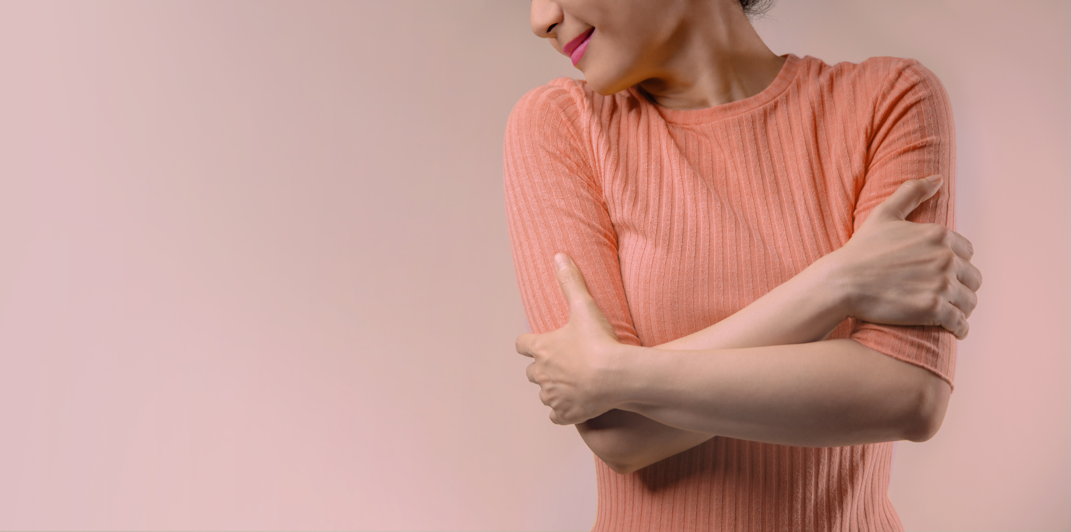
Zuurstof voor ouders
DOOR LAURIEN TIELENS
www.laurientielens.be

Slide 2
Laurien Tielens
LID VAN HET NETWERK AFGESTEMD OPVOEDEN
Ik ben 34 jaar, verloofd met Wouter
Pleegmama van een meisje(8 jaar) en mama van een jongetje(bijna 3 jaar)
Master in de Educatieve studies
Vormingen Afgestemd opvoeden/Aware parenting in bijberoep voor professionals en ouders
Deeltijds organisator oudercursussen voor een CKG
Aware Parenting instructor level 1
Copyright © Laurien Tielens

Slide 3
Overzicht van de vorming
ZUURSTOF VOOR OUDERS
Deel 1: Goed zorgen voor jezelf
Deel 2: Help, mijn krokodil wordt wakker!
Deel 3: Zakken in je raam
Deel 4: Hoe in verbinding blijven met je kind als je hoofd vol zit?

Slide 4
Op het einde van deze vorming...
ZUURSTOF VOOR OUDERS
... begrijp je waarom je soms heel erg boos kan worden
... zal je je wat minder machteloos voelen tijdens huil- en driftbuien van je kind omdat je enkele handvaten hebt
....weet je wat kan helpen om meer rust te krijgen in je hoofd
...heb je 5 manieren om toch in verbinding te blijven met je kind als je hoofd te vol zit

Slide 5
Meer lezen?
MIJN FAVORIETEN OVER DIT ONDERWERP
*Laat je kind niet los NEUFELD & MATE
*Het perfecte boek voor imperfecte mensen KC DAVIS
*Van korte lontjes naar geduldig opvoeden CARLA NAUMBURG
*Activeer je nervus vagus LUC SWINNEN
*Rust voor je brein LUC SWINNEN

Slide 6
"Ik zal volgende maand eens naar de sauna gaan"
Goed zorgen voor jezelf
DEEL 1

Slide 7
Wat is zelfzorg?
Niet zoveelste to-do. Zelfzorg is niet hetzelfde als me-time
Je eigen behoeften herkennen, erkennen, benoemen, communiceren en invullen
Jezelf kennen
Copyright © Laurien Tielens

Slide 8
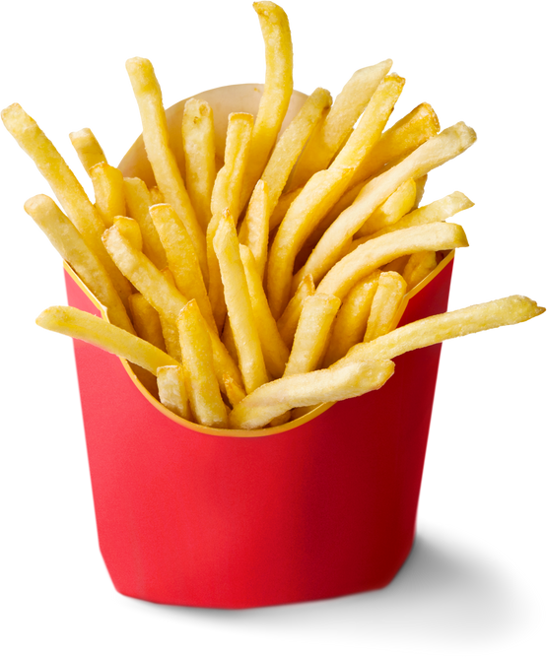
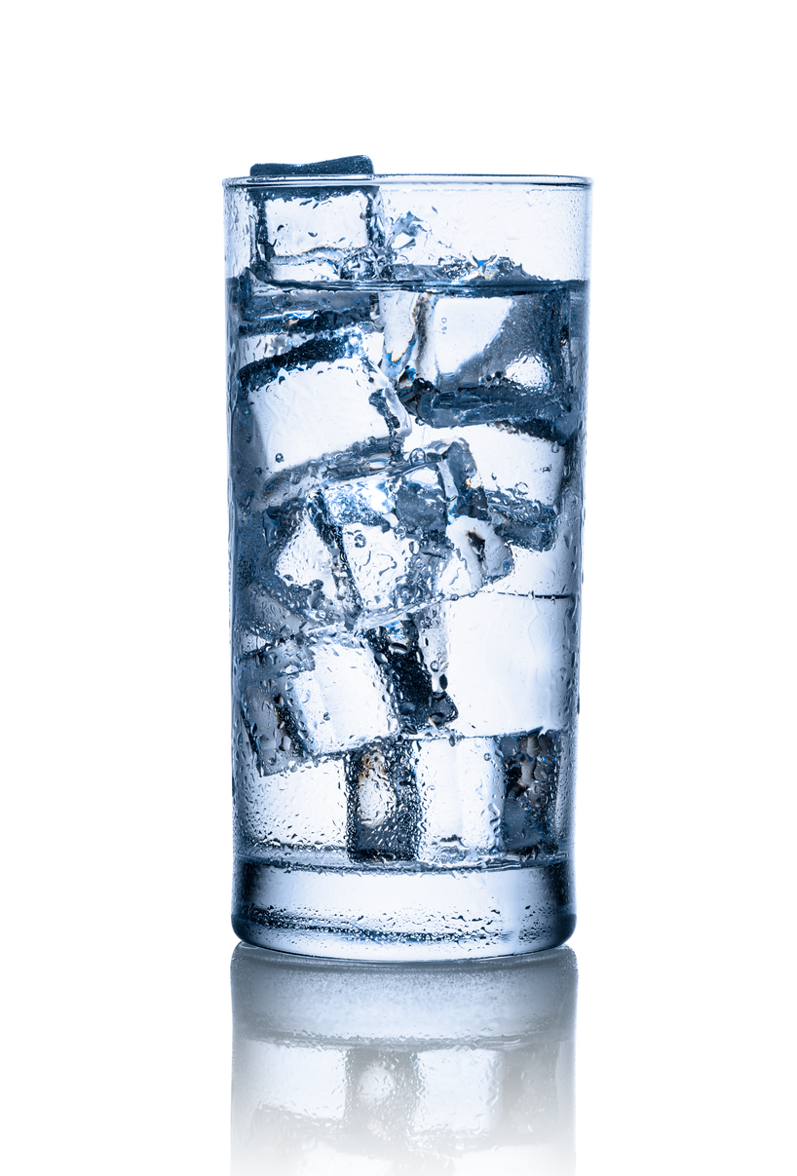
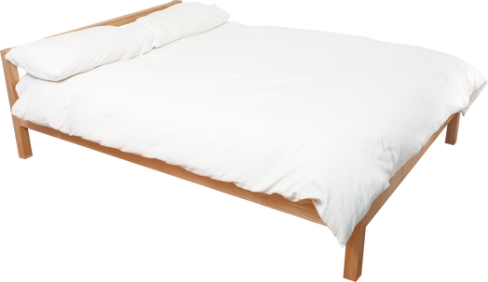
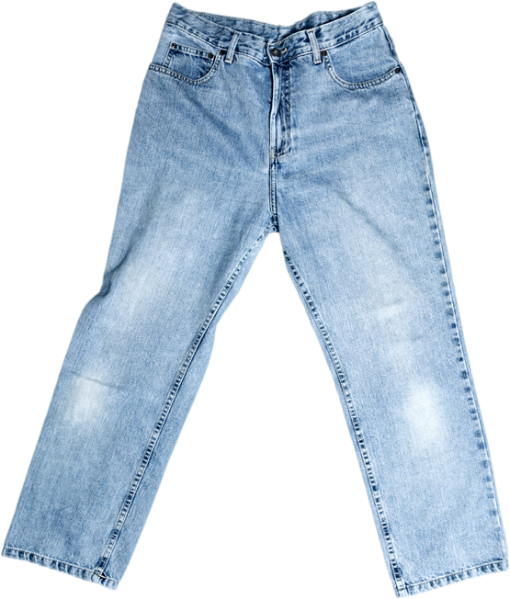
Wat heb ik op dit moment nodig?
Basisbehoeften? Of een laagje dieper?
Copyright © Laurien Tielens

Slide 9
Welke behoeften heeft een mens?
Aanraking
Acceptatie
Authenticiteit
Autonomie
Betekenis
Bescherming
Beschutting
Beschouwing
Beweging
Bijdragen
Creativiteit
Delen
Eenheid
Erkenning
Geruststelling
Harmonie
Heelheid
Helderheid
Humor
Inspiratie
Integriteit
Leren/groeien
Licht
Lucht
Mededogen
Nabijheid
Ondersteuning
Ordening
Plezier
Ruimte
Rust
Schoonheid
Seksuele expressie
Spelen
Tederheid
Veiligheid
Verbinding
Vertrouwen
Vervulling
Vieren van het leven
Vieren van verlies (rouw)
Voedsel
(innerlijke)Vrede
Warmte
Water
Zekerheid
Zelfexpressie
Zorg
...
Copyright © Laurien Tielens

Slide 10
Wat heb ik op dit moment nodig?
Stap 1: Herkennen en erkennen dat je een nood voelt
Stap 2: Wat heb ik nodig? (woord op plakken)
Stap 3: Communiceren met anderen?
Stap 4: Hoe invullen? Plannen?
Copyright © Laurien Tielens

Slide 11
"GRRRRR!"
Help, mijn krokodil wordt wakker!
DEEL 2

Slide 12
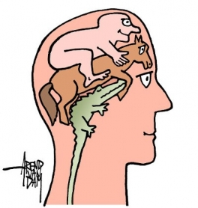
We duiken in het brein van een mens.
Spoiler!
Er zit een mens, paard en krokodil in!
Copyright © Laurien Tielens

Slide 13
Menselijk brein
Je brein om mee te denken
Zoogdierenbrein
Je brein om mee te voelen
Reptielenbrein
helpt ons overleven
Copyright © Laurien Tielens

Slide 14
Denkend brein
Instinct
Copyright © Laurien Tielens

Slide 15
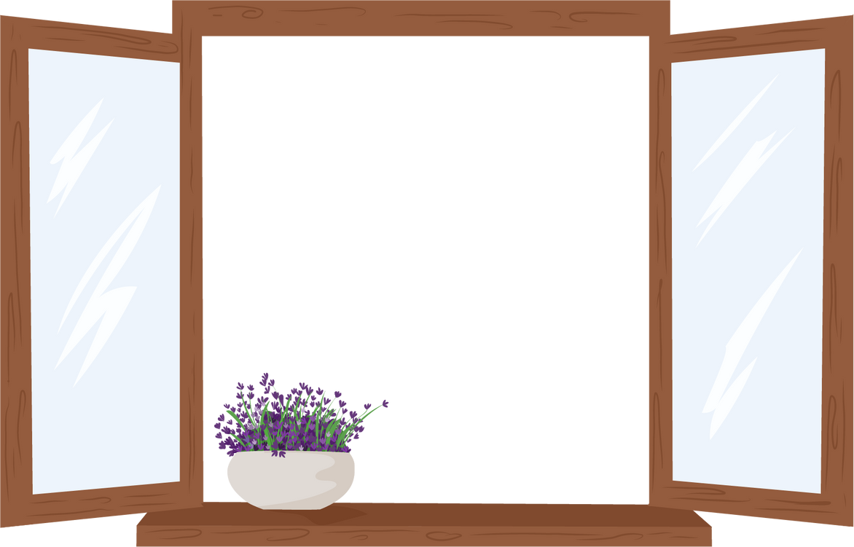
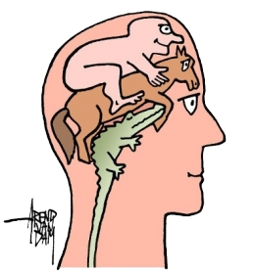
Je raampje
Copyright © Laurien Tielens

Slide 16
Bevriezen, vechten of vluchten
Uit je raampje
Copyright © Laurien Tielens

Slide 17
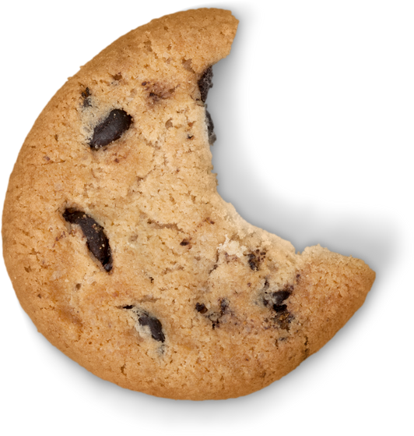
Broken cookie
Copyright © Laurien Tielens

Slide 18
"Rust?
Waar? Hoe? Wanneer??"
Zakken in je raam
DEEL 3

Slide 19
Je raampje wordt kleiner
Lange periodes van stress of een pijnlijke/negatieve gebeurtenis (trauma) verkleinen je raam
Vicieuze cirkel: Als je raam heel klein is wordt elke andere stresssituatie moeilijk te hanteren
Bevriezen, vechten of vluchten
Copyright © Laurien Tielens

Slide 20
Je raam vergroten
Cortisol level laten zakken en marge creëren!
Hoe?
Offline brein
Zoek energiegevers
Stop met multitasken
Plan
Organiseer
Minimaliseer
...
Copyright © Laurien Tielens

Slide 21
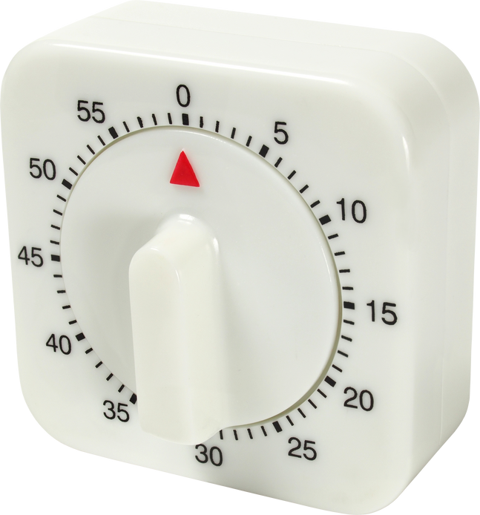
10 minuutjes
Zet een timer

Slide 22
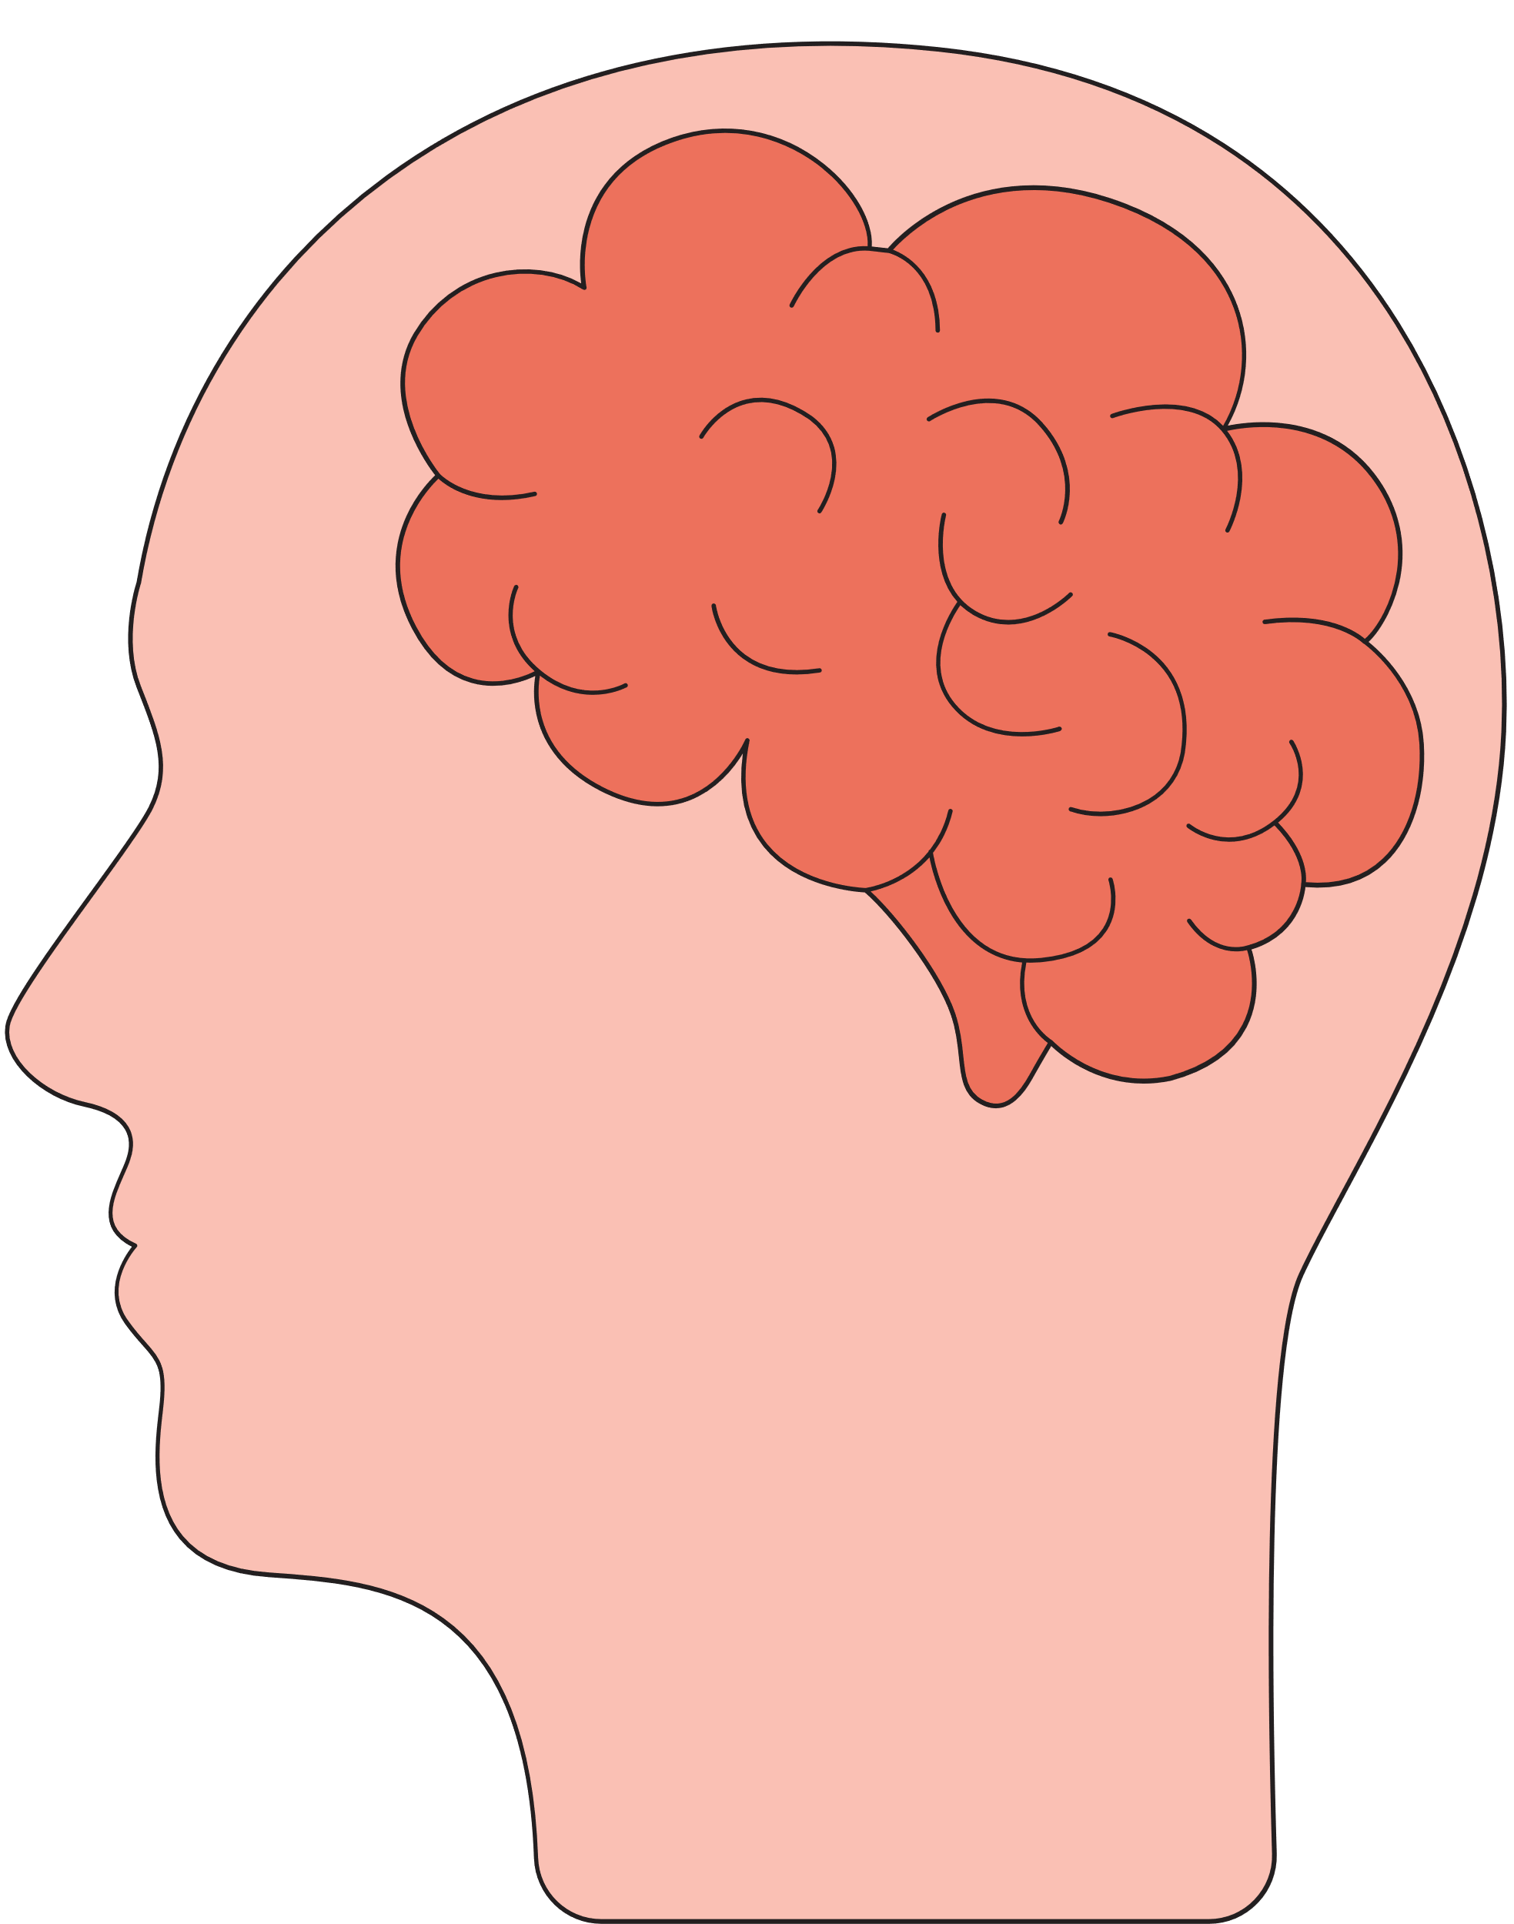
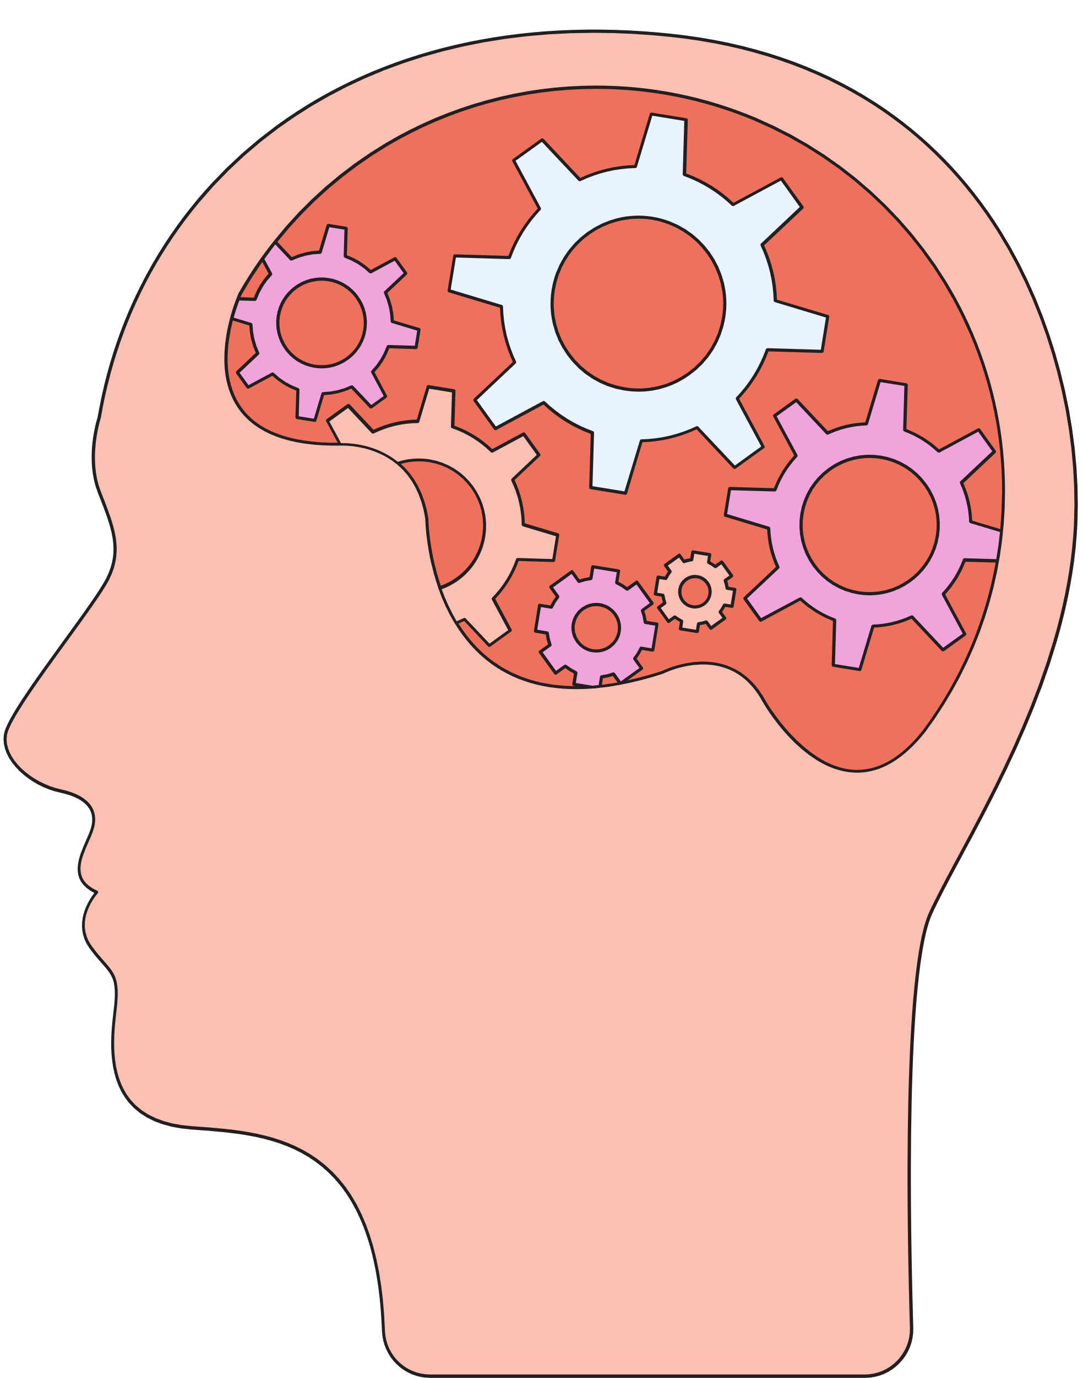
Ga af en toe in je offline brein
De kat of hond aaien
Wandelen
Een hobby met handenarbeid (moestuin, breien, timmeren, kleuren, ...)
Thee drinken en naar de wolken kijken
Even liggen
...
Copyright © Laurien Tielens

Slide 23
Zoek energiegevers
Tijd nemen om koffie te drinken
Scrollen op je smartphone
Je druk maken over wat anderen van je vinden
Elke dag even buiten
Elke dag 5 blz. lezen
Rommel en te veel spullen
Copyright © Laurien Tielens

Slide 24
Mijn persoonlijke voorbeelden
Koffie drinken met de Flair
Schilderen met de kinderen
Spullen in huis een vaste plaats geven
Korte wandeling
's Avonds het aanrecht in de keuken leeg maken
Propere auto
Schommelen met mijn zoontje
Radio uit in de auto en ademen
Podcast luisteren
In de moestuin met onze pleegdochter
Moment met Wouter inplannen
Braindump voor het slapen gaan
Boek lezen ipv TV kijken
...
Copyright © Laurien Tielens

Slide 25
Planning, organiseren, minimalisme, ...
Notitieboekje, Trello app (opschrijven = uit je hoofd)
Week overlopen op vaste dag
Minimalistisch wonen/leven = minder opruimen

Slide 26
Stop met multitasken
Ons brein kan dit eigenlijk niet
Eerst de afwas, dan de was insteken, dan douchen, ...
Wees meer in het moment
'Batch' taken samen = meerdere soortgelijke of zelfde taken achter elkaar
facturen op 1 moment
alle kinderen tegelijkertijd naar de kapper
verschillende telefoontjes na elkaar
grote porties koken
...
Copyright © Laurien Tielens

Slide 27
"Ik wil eigenlijk gewoon liggen..."
Hoe in verbinding blijven met je kind als je hoofd vol zit?
DEEL 4

Slide 28
In verbinding met je kind
Lichaamscontact
Altijd
Co-regulatie
Bij grote emoties
Maak bewust tijd voor verbinding
Lichaamscontact
In verbinding
met woorden
Sensorisch spel
Copyright © Laurien Tielens

Slide 29
Lichaamscontact
zelf zakken in je raam
hechtingsbevorderend: aanraking is essentieel voor de ontwikkeling van veilige hechting
productie van oxytocine verlaagt cortisol niveau
hoe?
wees in het moment
knuffelen in de zetel
samen een boekje lezen naast elkaar
hansje pansje kevertje op de rug
een pizza maken op de rug
Copyright © Laurien Tielens

Slide 30
Maak bewust tijd voor verbinding
zelf zakken in je raam
plan bewust momenten in
rituelen
Bv. na school 15 min
Bv. bij het slapen leggen
gebruik eventueel een timer of de klok
plan kleine activiteitjes in die je zelf leuk vindt
knutselen, samen werken in de moestuin, koekjes bakken (uit een pak telt ook), ...
leg je lat laag
negeer de Instagram beelden
Copyright © Laurien Tielens

Slide 31
Horizontaal spelen
in verbinding met weinig moeite
vrij spel voor kinderen in jouw nabijheid(je hoeft niet altijd mee te spelen)
gezichtmasker
opladen in de zon
jij bent de racebaan
wat ligt er op mijn rug?
'Het geluid'
dokter bibber
pigmentvlekjes op je rug verbinden

Slide 32
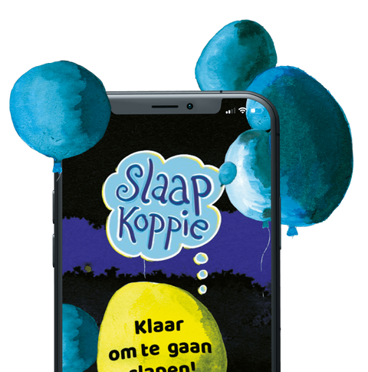
Creatief verbinding maken
App: 'slaapkoppie' of 'petit bambou'
zelf verhaal verzinnen via ChatGPT
samen tot rust komen
alternatief voor een verhaaltje lezen

Slide 33
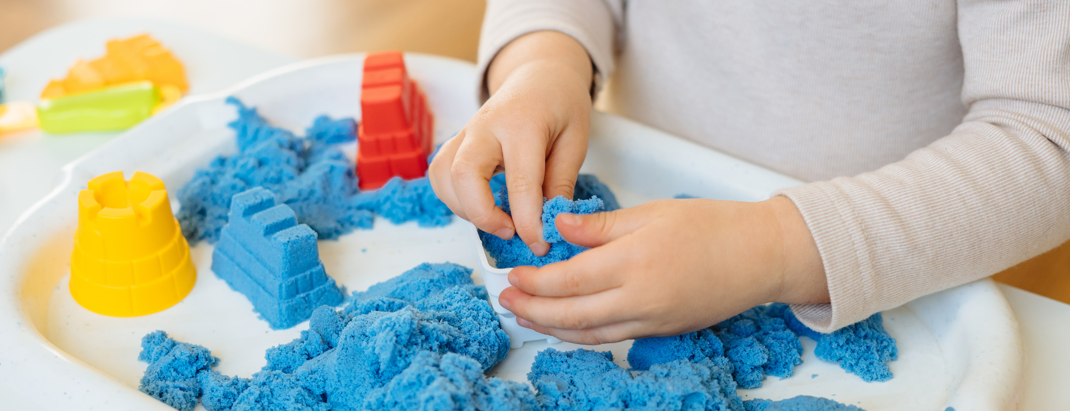
Sensorisch spel
zelf zakken in je raam
materiaal zonder vaste vorm en dat een beroep doet op de zintuigen
geen gericht doel
rechtstreeks naar krokodil
water, waterparels, slijm, gelatine...
aarde, verf, sneeuw, ijs, scheerschuim...
(kinetisch) zand, klei, bloem
deegwaren, rijst, pasta, kikkererwten... (gekookt of ongekookt)
Crisp rolls (voor de kleintjes)
...
Copyright © Laurien Tielens

Slide 34
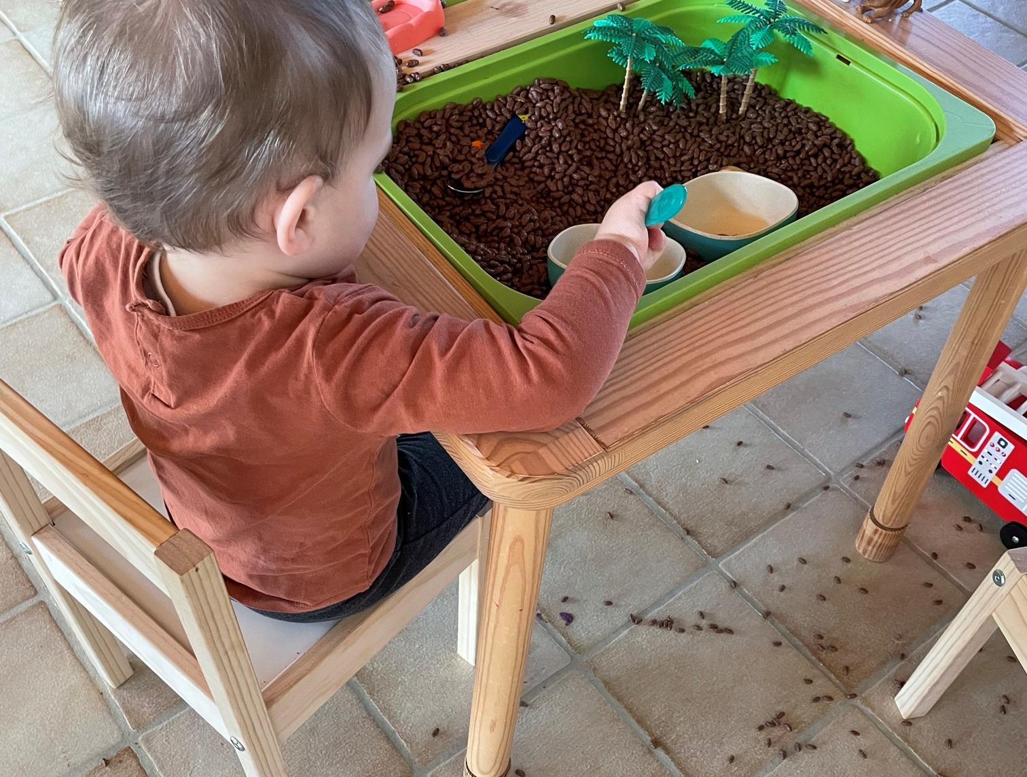
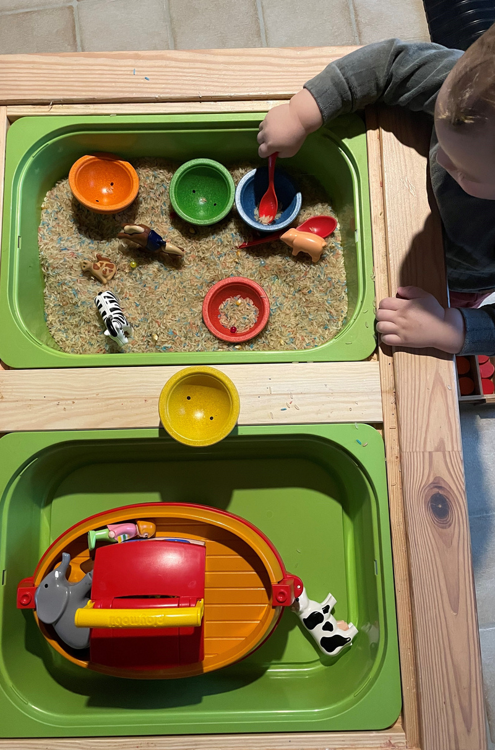
Copyright © Laurien Tielens

Slide 35
Copyright © Laurien Tielens

Slide 36
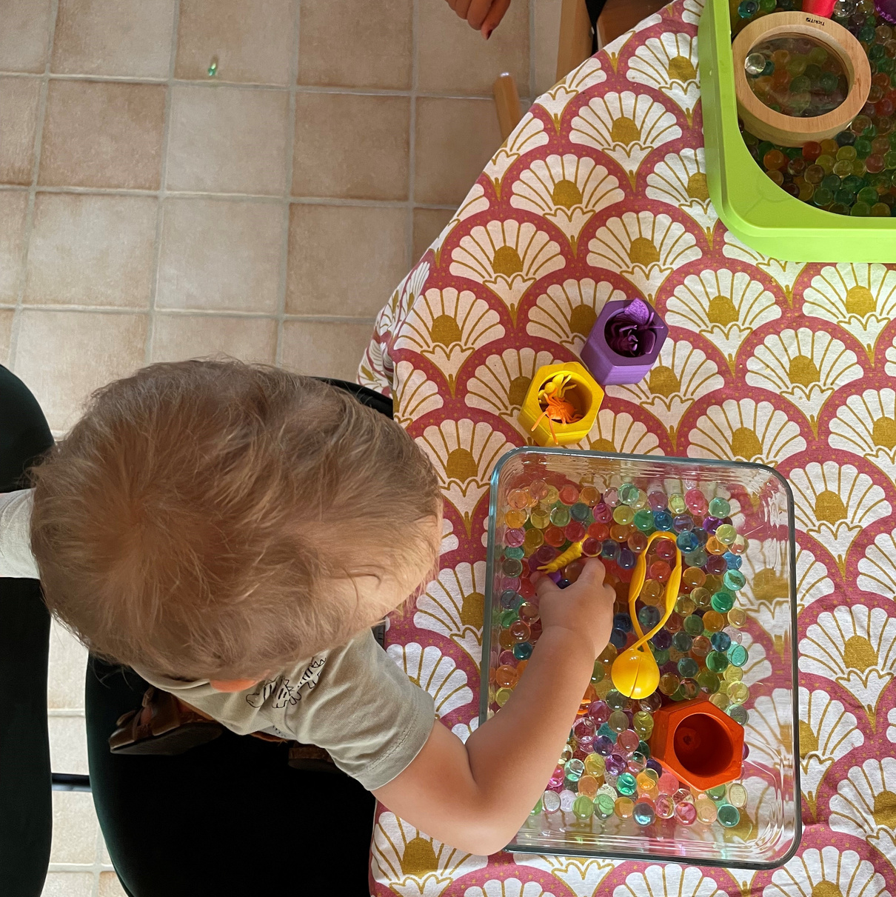
Copyright © Laurien Tielens

Slide 37
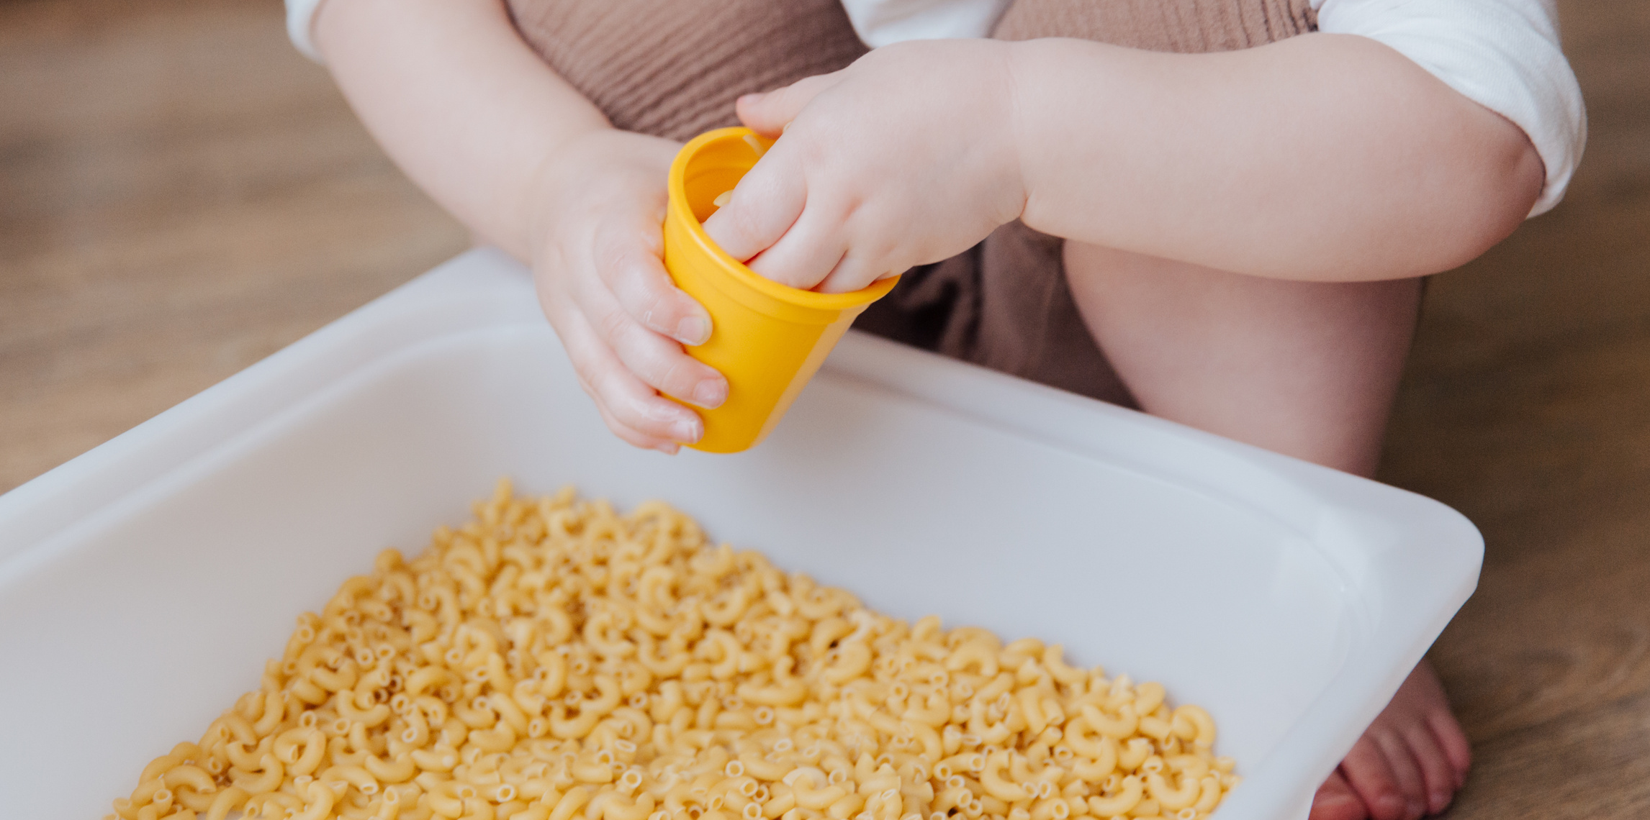
Copyright © Laurien Tielens

Slide 38
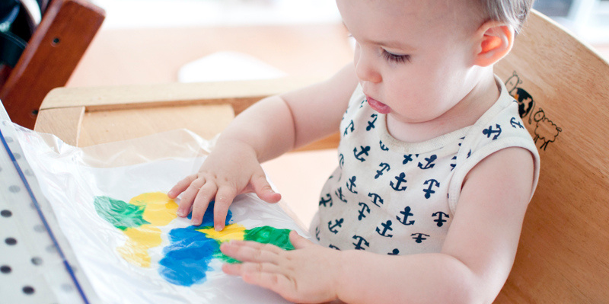
Copyright © Laurien Tielens

Slide 39
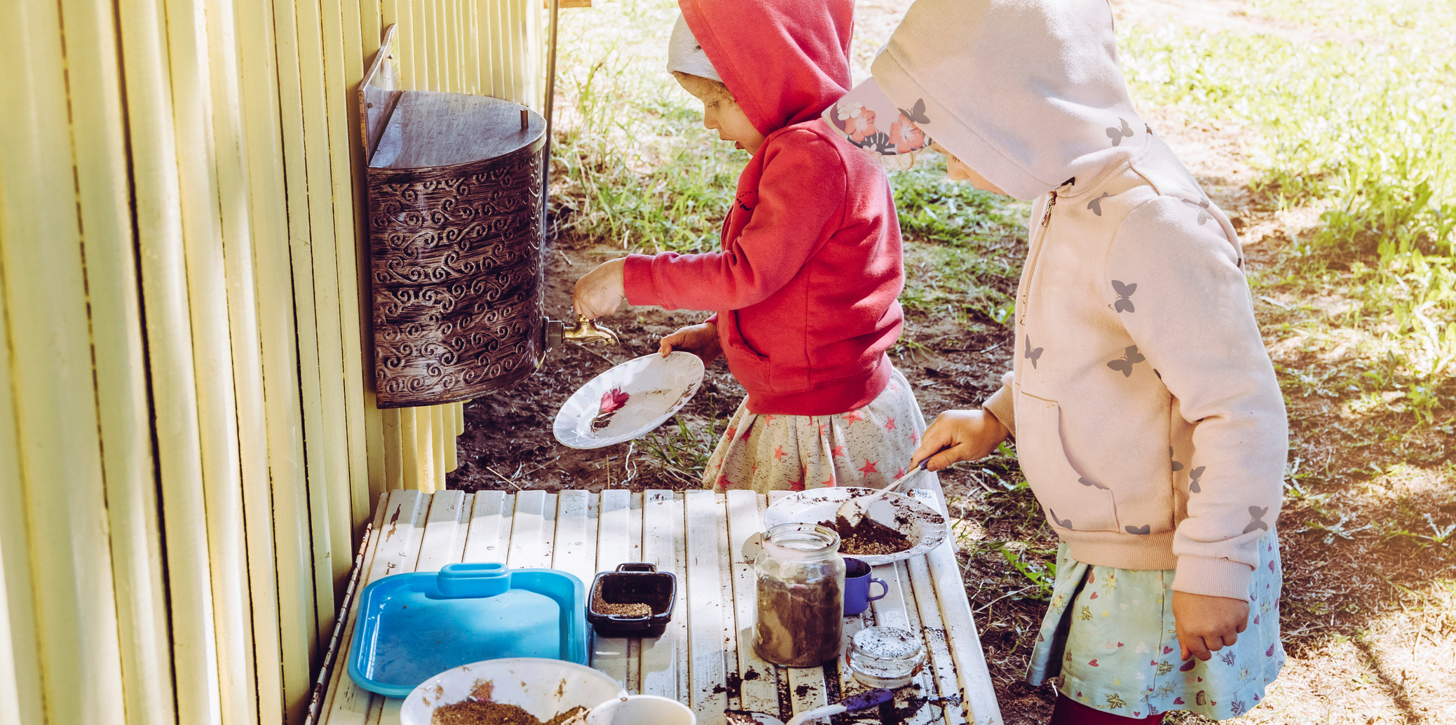
Copyright © Laurien Tielens

Slide 40
Co-regulatie
aanwezig zijn
in verbinding met je lijf
eerst je eigen zenuwstelsel tot rust brengen (ademen), zo kan je een ander zenuwstelsel tot rust brengen
je hoeft niets op te lossen
de ruimte geven voor emoties = holding space
geef een knuffel of wees nabij
Copyright © Laurien Tielens

Slide 41
It's not about having all the answers,
it's about being a child's answer.
-Dr. Gordon Neufeld

Slide 42
Wees een steward(ess) voor je kind
Als het vliegtuig wat gek doet kijkt iedereen naar het cabinepersoneel!
Zijn zij nog rustig? Dat geeft ons ook rust.
Alles is onder controle.
Zijn zij ook in paniek? Dat geeft ons onrust.
"Aj! er is iets aan de hand!"
Tijdens grote emoties: straal rust uit.
Alles komt goed. Dit noemt co-regulatie.
Copyright © Laurien Tielens

Slide 43
*Geen 'techniek' of 'trucje'. Veeleer dan iets 'doen' is het een staat van 'zijn'.
Copyright © Laurien Tielens

Slide 44
*Geen 'techniek' of 'trucje'. Veeleer dan iets 'doen' is het een staat van 'zijn'.
Copyright © Laurien Tielens

Slide 45
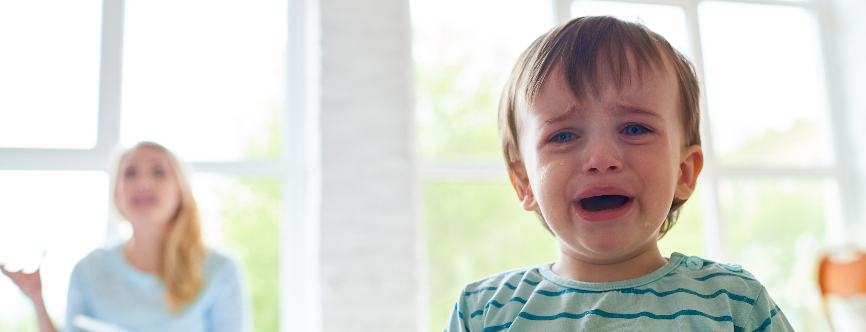
In verbinding met woorden
emotionele geletterdheid
benoem de emotie
"Oh liefje, je viel op je knie. Dat zal wel pijn hebben gedaan.
"Ik zie dat je boos bent, je wou nog op de tablet. We gaan nu eten."
"Je vriendje is boos op jou. Ik zie dat je verdrietig bent."
je kind voelt zich 'gezien'
je hoeft niets op te lossen
Copyright © Laurien Tielens

Slide 46
Nog vragen?
www.laurientielens.be

Slide 47
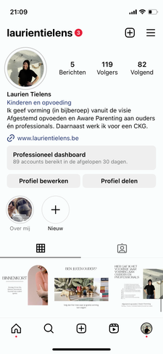
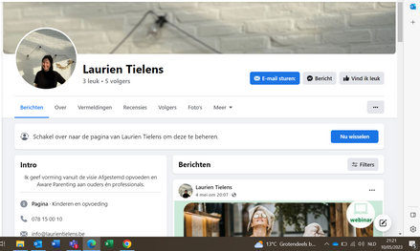
Tot de volgende keer!
WIL JE GRAAG WETEN WAAR IK NOG
(GRATIS) VORMING GEEF?
WWW.LAURIENTIELENS.BE
OF
www.laurientielens.be

